Slide 1
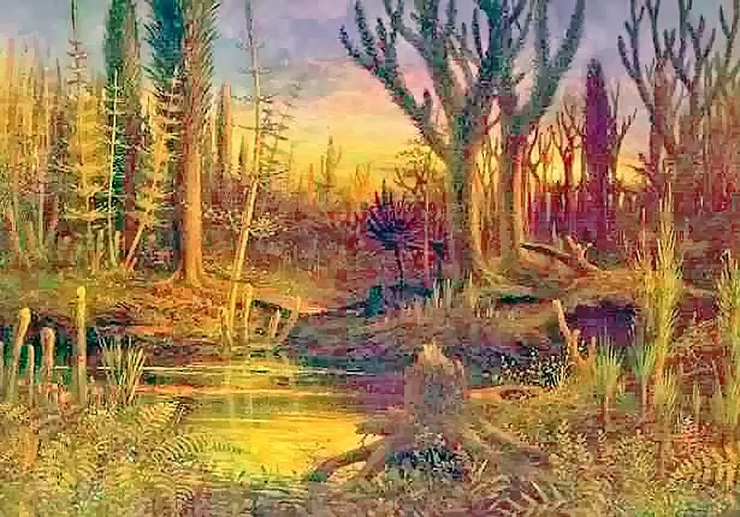
Учреждение образования «Гомельский государственный университет имени Франциска Скорины» Кафедра геологии и географии
Царство Растения (Phyta)
ГоГомель 2017ель 2014
Выполнено: Мележ Т.А.

Slide 2
Царство Phyta
Низшие растения (Thallophyta) | Высшие растения (Telomophyta)
Отделы Низших растений
Отдел диатомовые водоросли (Diatomeae) Отдел золотистые водоросли (Chrysophyta) Отдел бурые водоросли (Phaeophyta) Отдел зеленые водоросли (Chlorophyta) Отдел харовые водоросли (Charophyta)

Slide 3
Царство Phyta
Низшие растения (Thallophyta) | Высшие растения (Telomophyta)
Высшие растения (Telomophyta)
Надотдел споровые (Sporophyta, S – Q)
Отдел Моховидные(Bryophyta, PZ₁?, D-Q) Отдел Риниофиты (Rhyniophyta, S–D₃) Отдел Плауновидные (Lycopodiophyta, D₃–Q) Отдел Хвощевидные (Equisetophyta, D-Q) Отдел Папоротниковидные (Polypodiophyta, D₃–Q)

Slide 4
Царство Phyta
Низшие растения (Thallophyta) | Высшие растения (Telomophyta)
Высшие растения (Telomophyta)
Надотдел Семенные растении (Spermatophyta)
Отдел голосеменные (Gymnospermae) | Отдел покрытосеменные (Angiospermae)
Порядок Семенные папоротники (Cycadofilicates, D₃ – J) Порядок Бенннеттитовые (Bennettitales, T – K) Порядок Цикадовые (Cycadales, P – Q) Порядок Кордаитовые (Cordaitales, C – P ) Порядок Гинкговые (Ginkgoales, T – Q) Порядок Чекановские (Czekanowskiales, T – K) Порядок Хвойные (Coniferalis, P₁ – Q) | Класс Однодольные (Monocotyledones, K – Q) Класс Двудольные (Dicotyledones, K – Q)

Slide 5
Древнейшие растения — это остатки микроскопических водорослей, сохранившиеся в горных породах, геологический возраст которых более двух миллиардов лет. Около шестисот миллионов лет назад появились многоклеточные слоевищные растения, давшие начало различным типам высших водорослей, без больших изменений сохранившихся до наших дней.
Первые признаки существования наземных растений (главным образом, обрывки кутикулы и споры) находят на хронологическом уровне около четырехсот миллионов лет назад. Эти этапы замедленной эволюции сменились в девонском периоде бурным развитием псилофитов, давших начало всем известным сейчас классам высших растений, за исключением цветковых, появившихся много позже, около 130 миллионов лет назад.

Slide 6
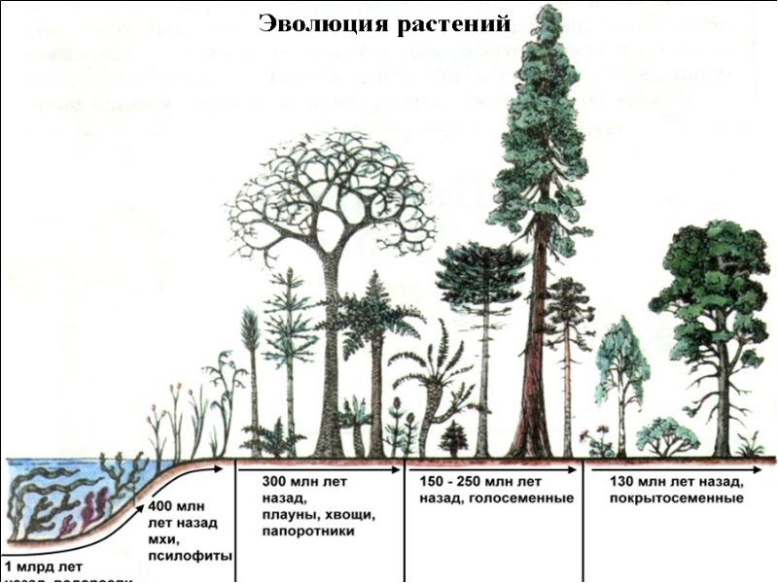

Slide 7
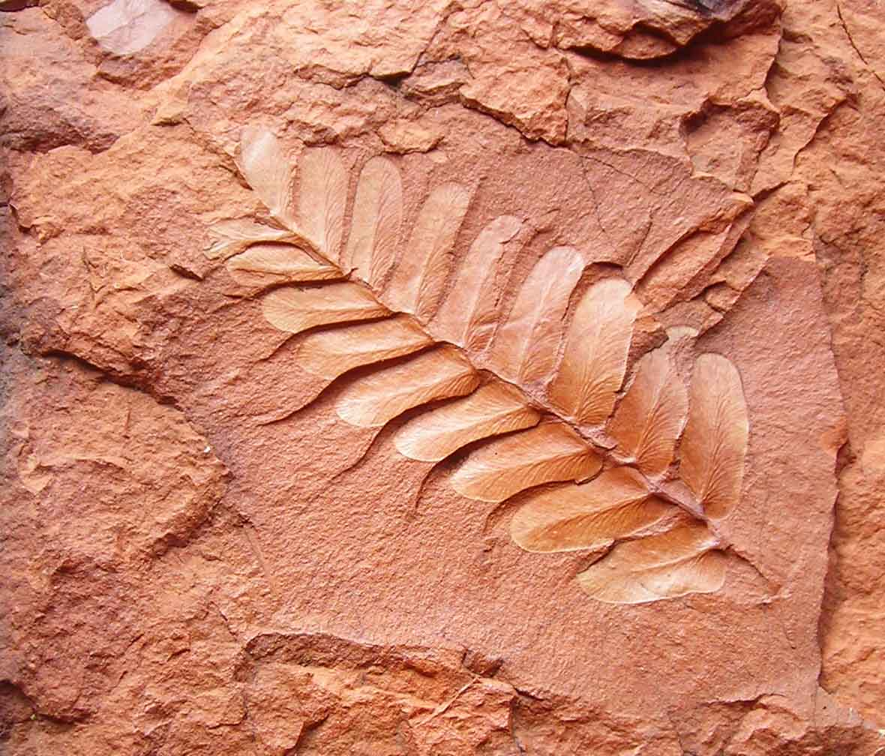
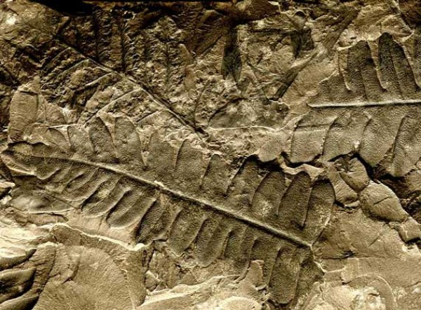

Slide 8
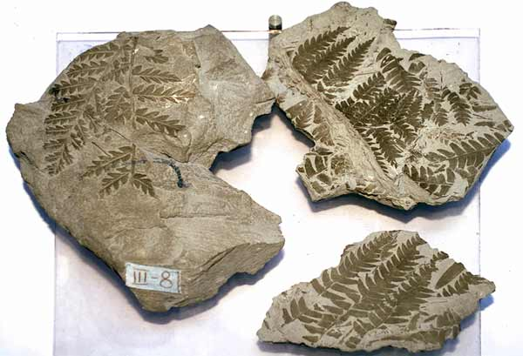

Slide 9
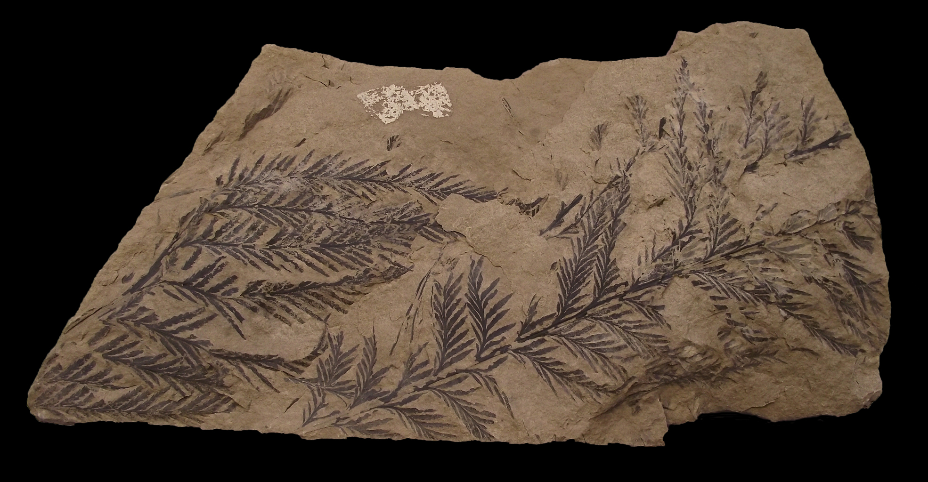

Slide 10
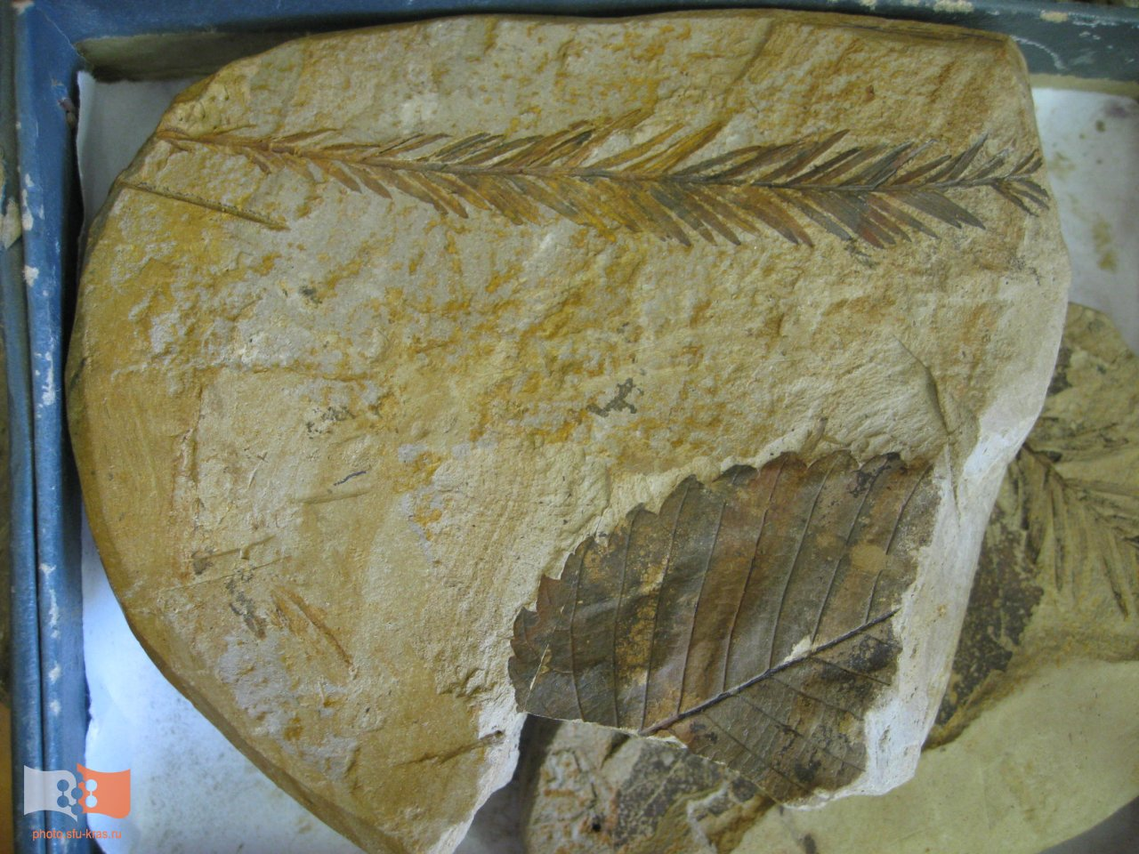

Slide 11
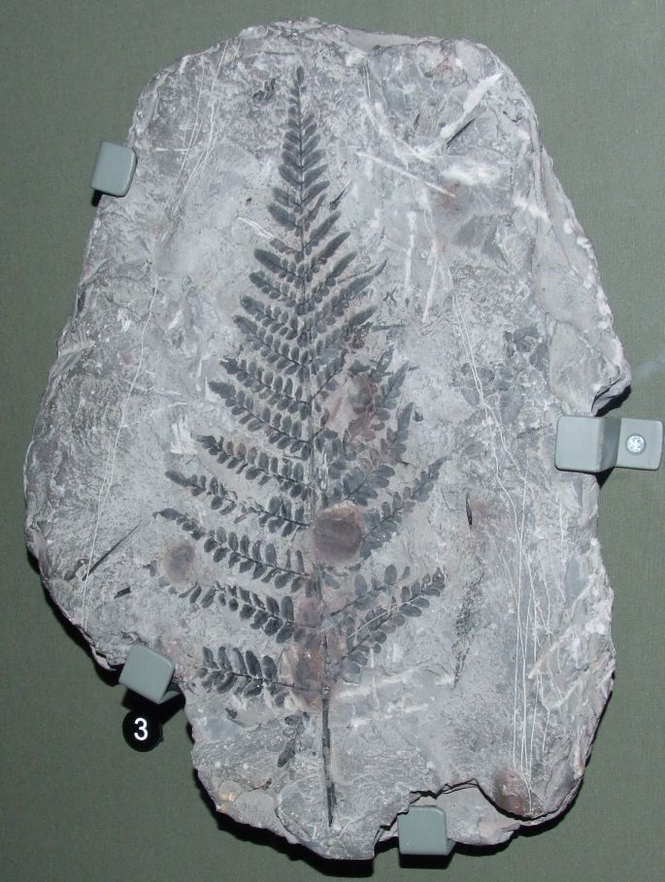

Slide 12
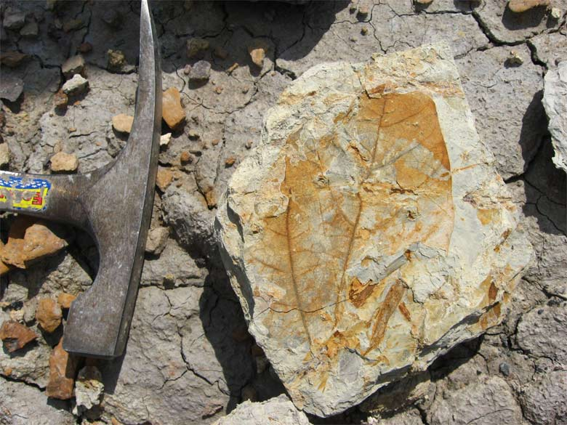

Slide 13
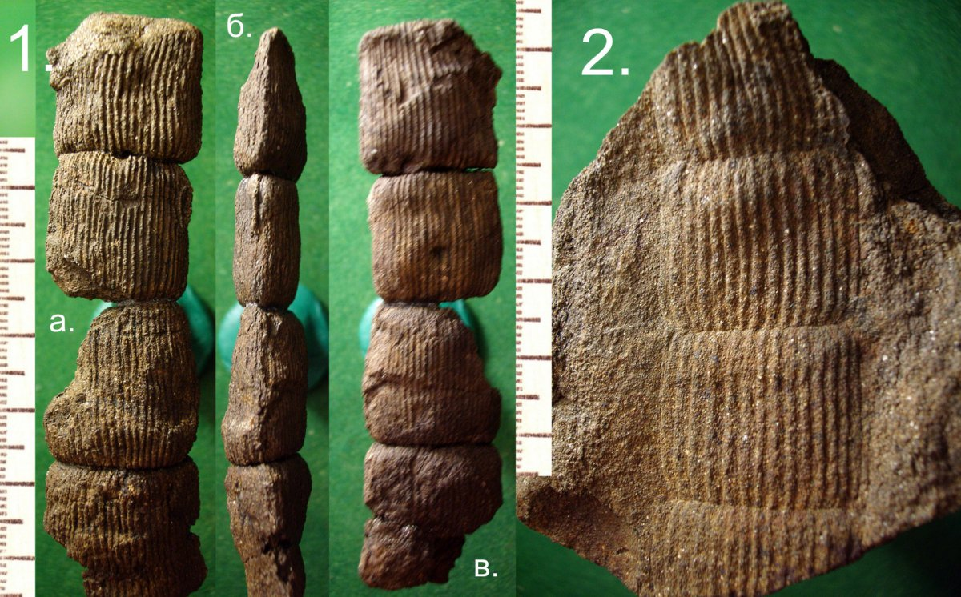
Род Каламитес

